Slide 1
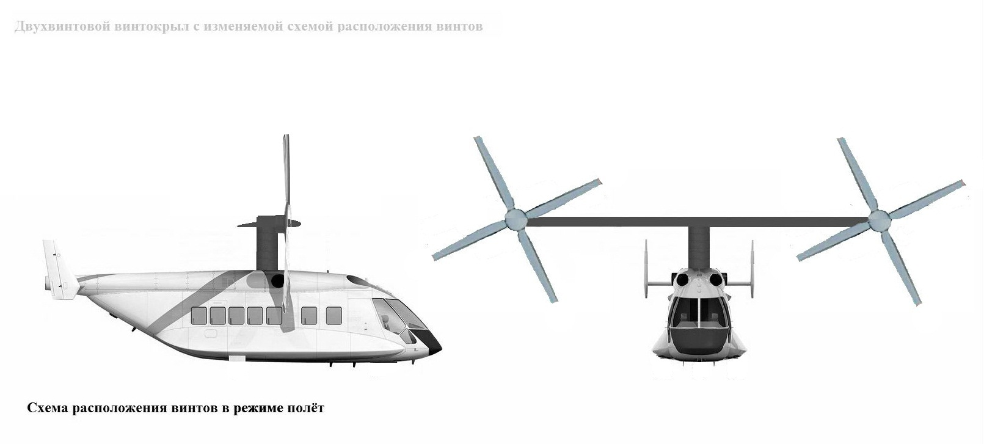
Прототип-Концепция Кувайцева
«Двухвинтовой винтокрыл с изменяемой схемой расположения винтов»

Slide 2
При создание вертолёта для городских перевозок пассажиров внутри крупных мегаполисов, перед конструкторами встаёт ряд проблем:
узкие улицы;
наличие городских ЛЭП и фонарей уличного освещения;
мало места даже для проектирования вертолетных площадок;
проектами большинства домов не предусмотрено создание посадочных площадок для вертолётов;
относительная дороговизна перевозок.

Slide 3
Концепция вертолёта с изменяемой схемой расположения винтов, решает большинство вышеперечисленных вопросов:
- двухвинтовая схема винтокрыла позволяет уменьшить диаметр винтов, что позволяет садиться на относительно узкие площадки улиц города при их продольном расположении;
лопасти несущих винтов расположены высоко и позволяют садиться там, где рядом с винтокрылом имеются посторонние объекты (машины, заборы);
продольная схема винтов затрудняет прямолинейны полёт, вызывает влияние воздушных потоков переднего винта на задний, поэтому схема изменяемая;
схема не требует дополнительных двигателей или двигателей, расположенных иначе, чем у выпускаемых серийно вертолётов;
схема не требует дополнительных двигателей и позволит лететь с большей скоростью, чем у имеющихся концепций прототипов Ми-Х1 и Ка-92.

Slide 4
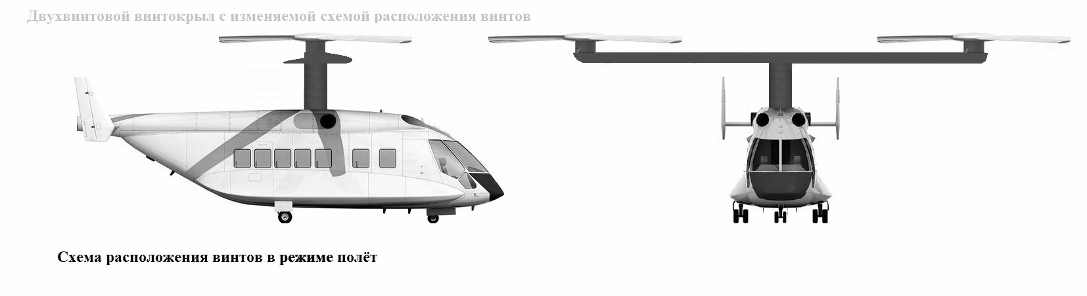
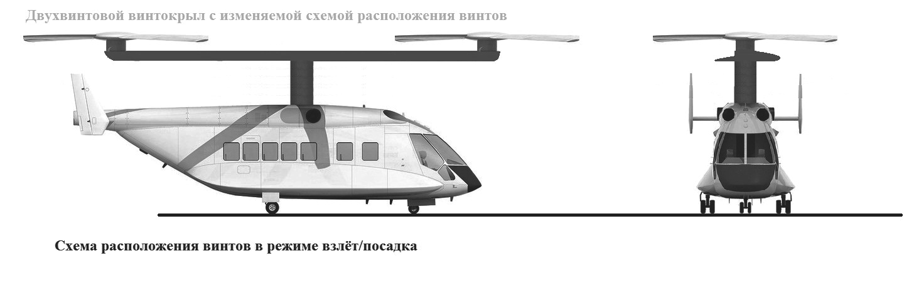

Slide 5
ВНИМАНИЕ!
Уважаемые члены конкурсной комиссии!
Автором дополнительно разработана ноу-хау для Ка-92 и Ми – Х1, которая позволяет отказаться от автожирной схемы винта и хвостового рулевого винта, при этом крейсерская скорость серийно-выпускаемого вертолёта увеличивается теоретически минимум в 2 раза.

